Slide 1
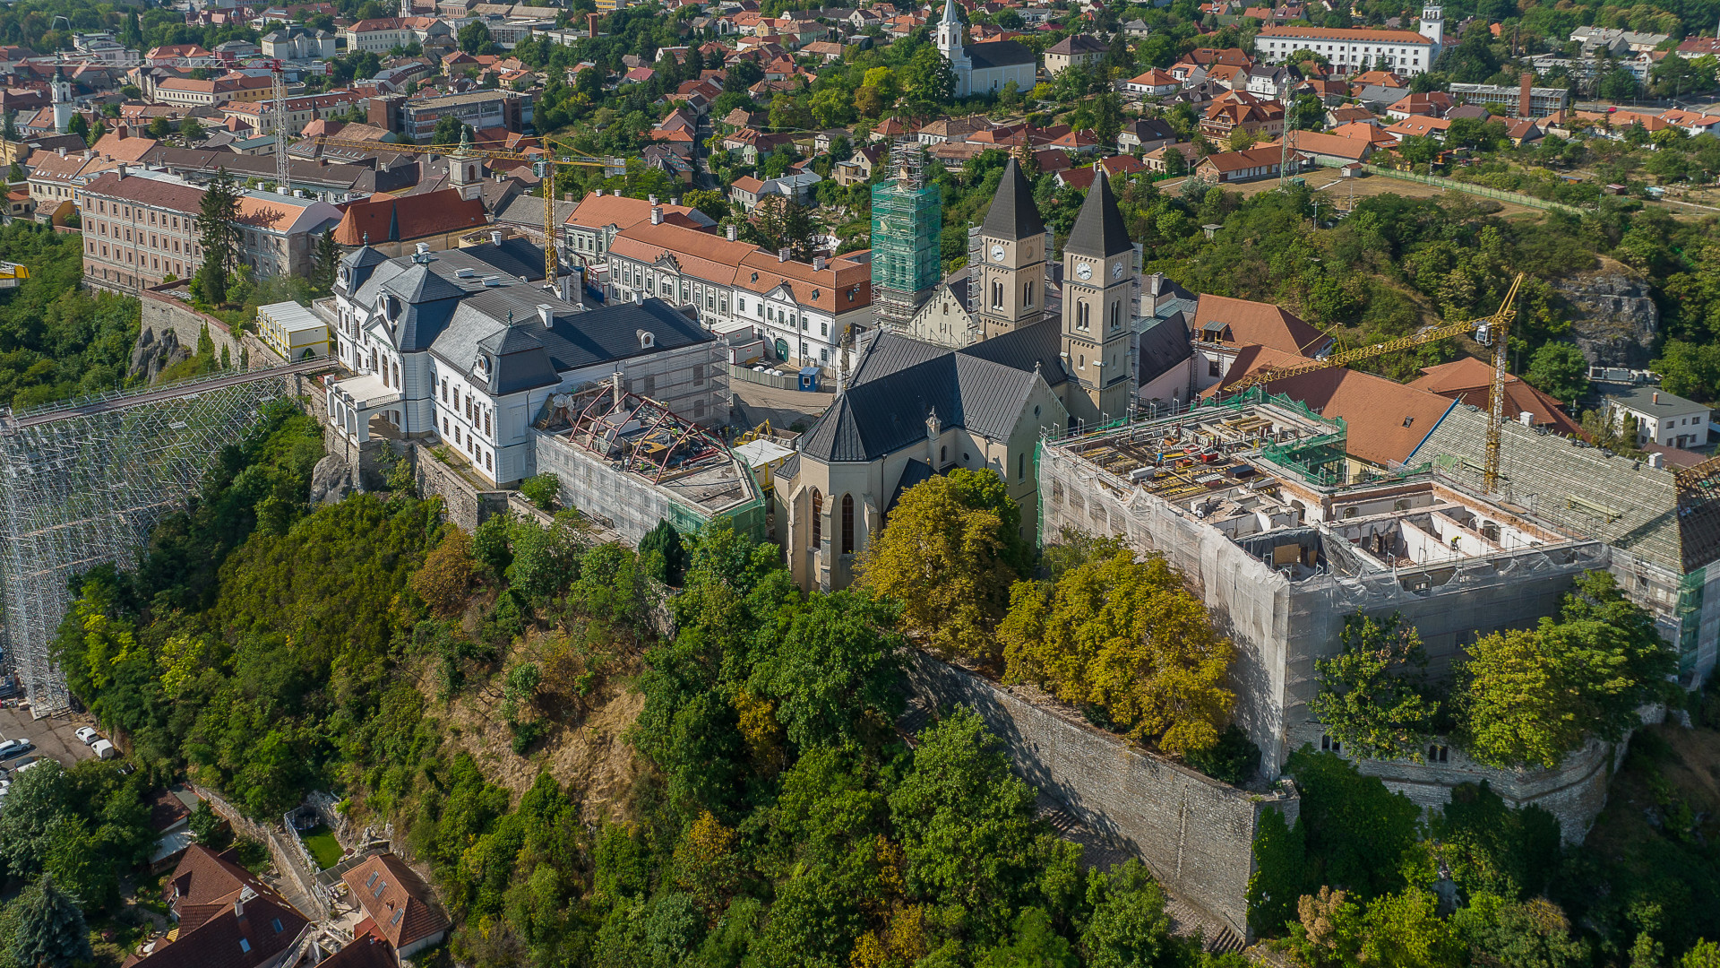
Veszprém

Slide 2
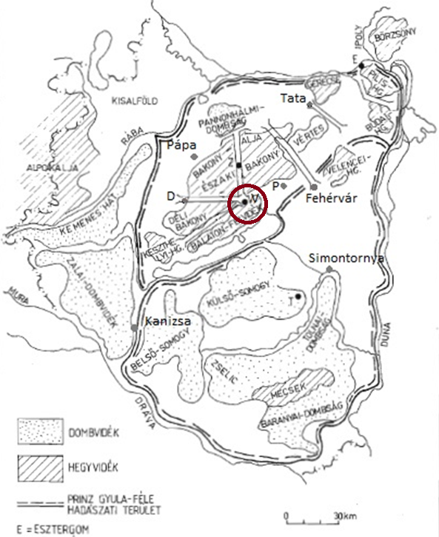
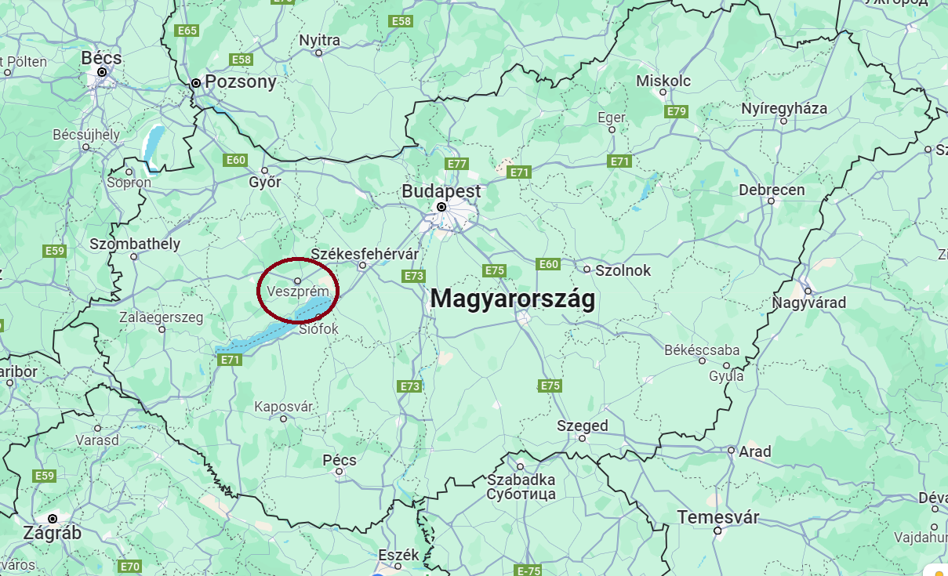
Veszprém fekvése
Északi- és a Déli-Bakony találkozásánál
Mezőföld északnyugati csücske
középhegyvidéki és alföldi táj találkozásánál
már a honfoglalók előtt is lakott hely, a legkorábbi várak egyike

Slide 3
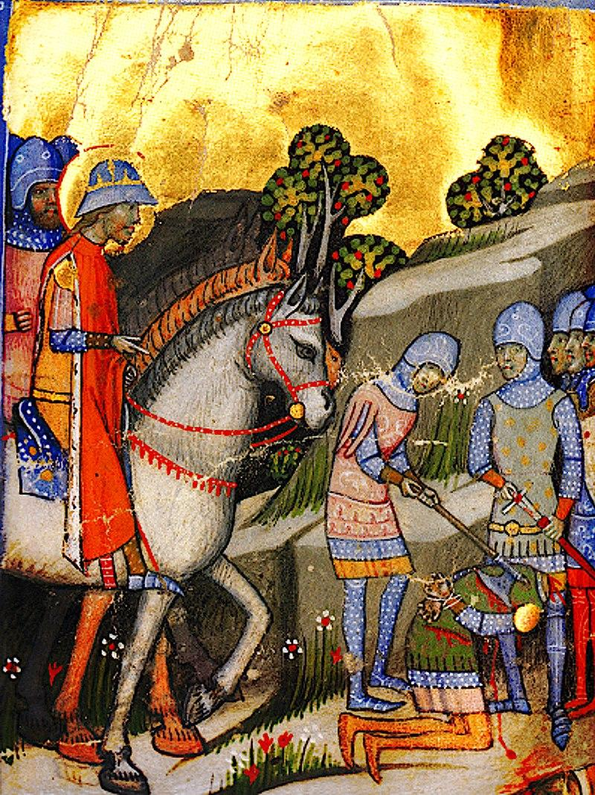
Veszprém az államalapításkor
fejedelmi székhely – Koppány megostromolta
veszprémi (sólyi) csata: Koppány és István között
Koppány testét felnégyelték:
Győr, Esztergom, Veszprém és Gyulafehérvár

Slide 4
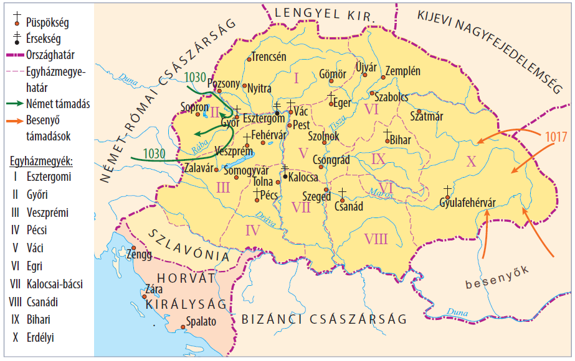
Szent István államszervező tevékenysége
A magyar egyházszervezet – érsekségek, püspökségek létrehozása

Slide 5
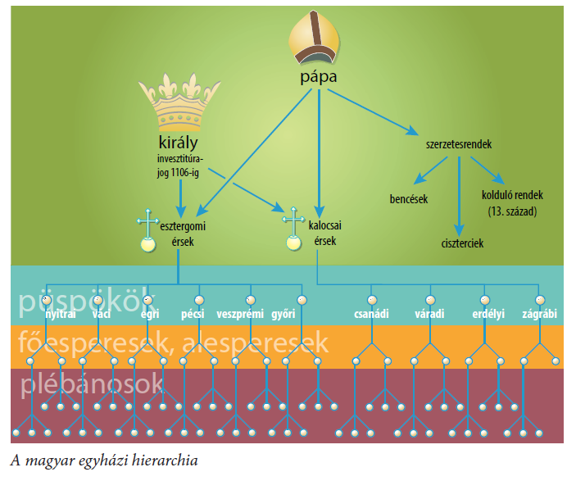
A magyar egyházszervezet

Slide 6
Szent István intézkedései a kereszténység megerősítésére
10 falu építsen egy templomot
Kötelező vasárnapi szentmise
Tized fizetése az egyháznak

Slide 7
Közigazgatás megszervezése
várispánságok: királyi birtokok irányítása; hadszervezet alapjai
Élén: ispán, beosztottai a várjobbágyok
Gazdasági munkát a szolga jogállású várnépek végezték
Az ispán a várhoz rendelt népességből kiállított csapatokkal vonult hadba
vármegyék: közigazgatás
Bizonyos várispánságokból az egyházi és a világi birtokokat is magába foglaló vármegye központja lett → kibővült feladatkör: adózás, igazságszolgáltatás
Királyi birtokok túlsúlya → királyi vármegyék

Slide 8
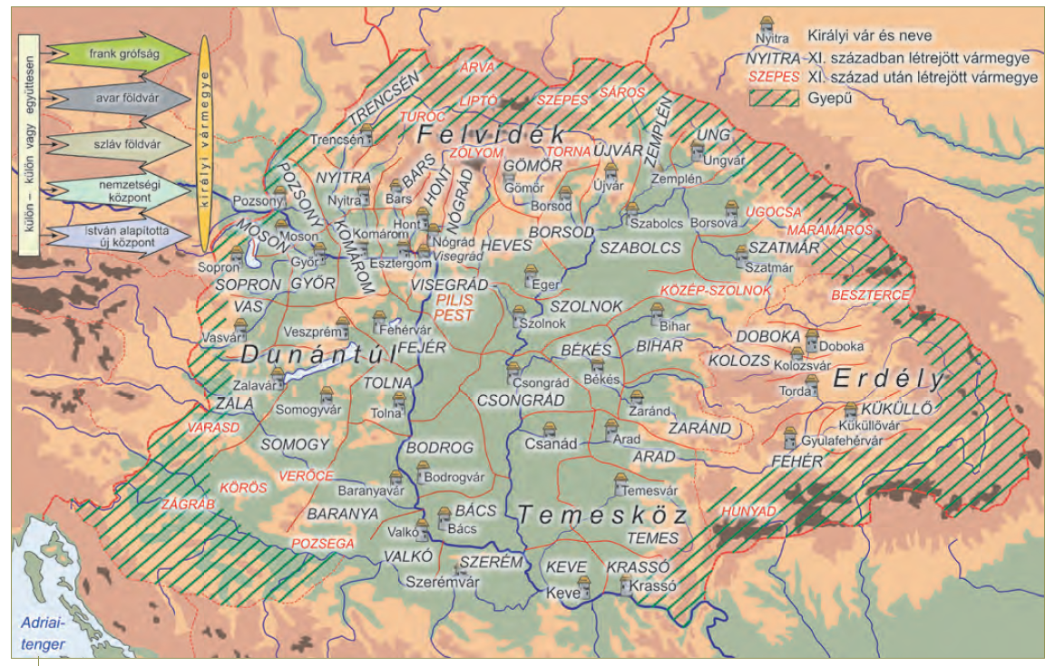

Slide 9
Veszprém vár- és egyházmegye
első püspökségek egyike - már 1001/1002-ben, de 1009-től oklevél tanúsítja
a veszprémi püspök joga lett a királynék koronázása
a vármegye is korán létrejött
egyházi és világi központ egymás mellett a várban volt
I. Károly: veszprémi püspök 1313-tól Veszprém vármegye örökös főispánja → a vár elsősorban egyházi központtá vált

Slide 10
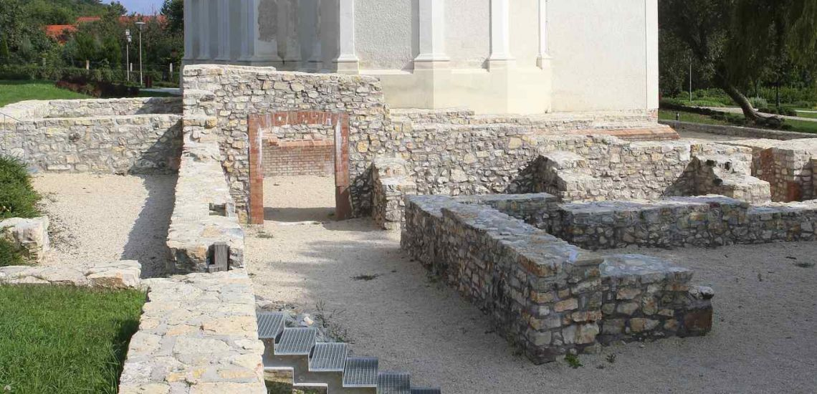
Királynék városa
Fejedelmi székhely – Sarolt székhelye
Gizella királyné is Veszprémben tartotta udvarát
Imre bizánci jegyese a veszprémvölgyi görög apácakolostorban nevelték
→ királynék városa
Veszprémvölgyi bazilissza apácakolostor romjai

Slide 11
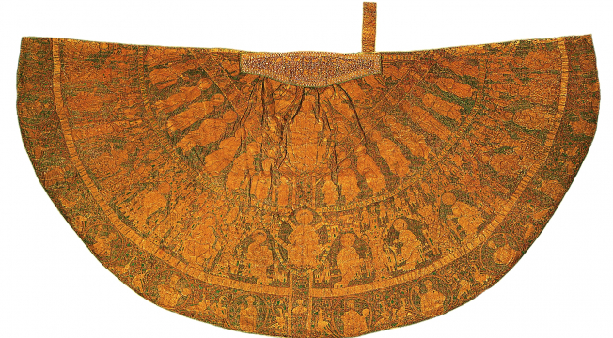
A koronázási palást hímzése
Hagyomány szerint Gizella királyné és a veszprémvölgyi apácák készítették 1031 körül

Slide 12
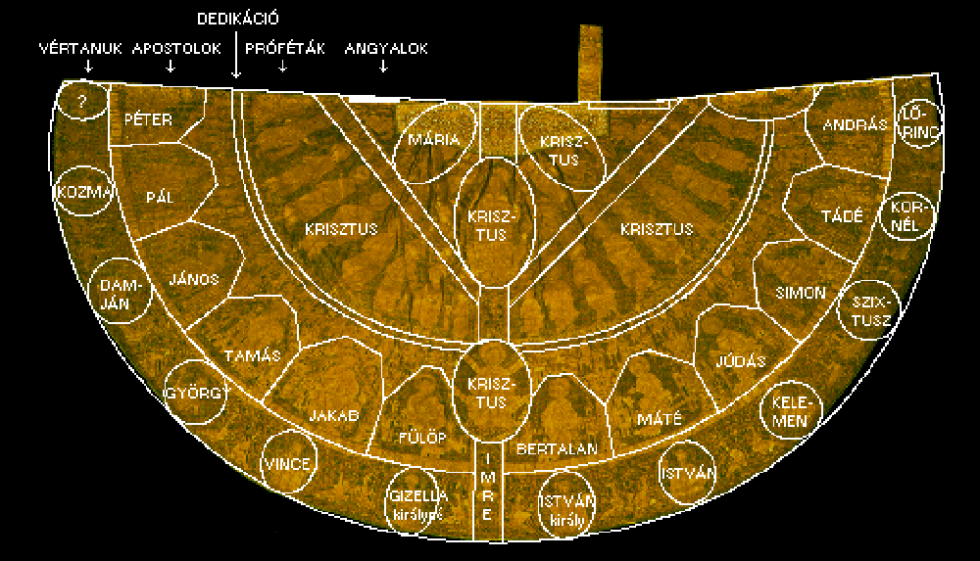

Slide 13
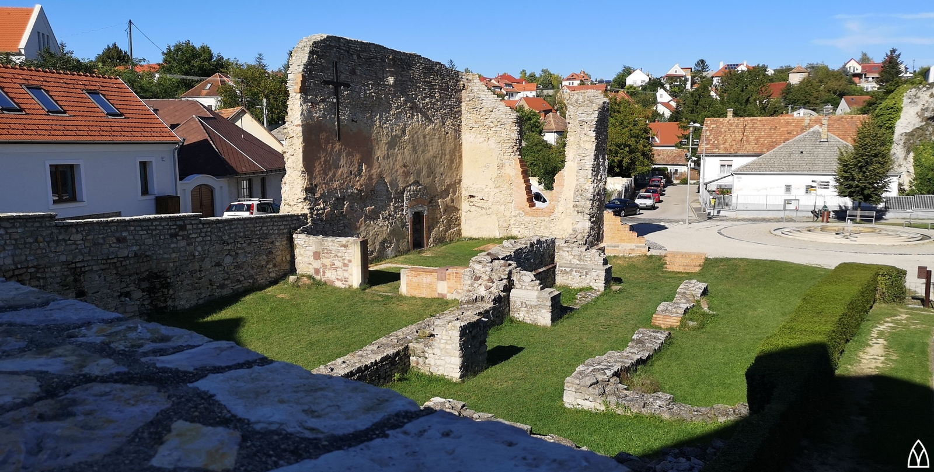
Tatárjárás
1241/42: tatárjárás – Veszprém egyike a tatárok által el nem foglalt helyeknek
1246-1252: IV. Béla lánya, Margit a veszprémvölgyi domonkos apácakolostorban élt
Domonkos kolostor romjai

Slide 14
Veszprém a késő-Árpád-korban
Káptalani főiskola
A város első feldúlása – főiskola pusztulása

Slide 15
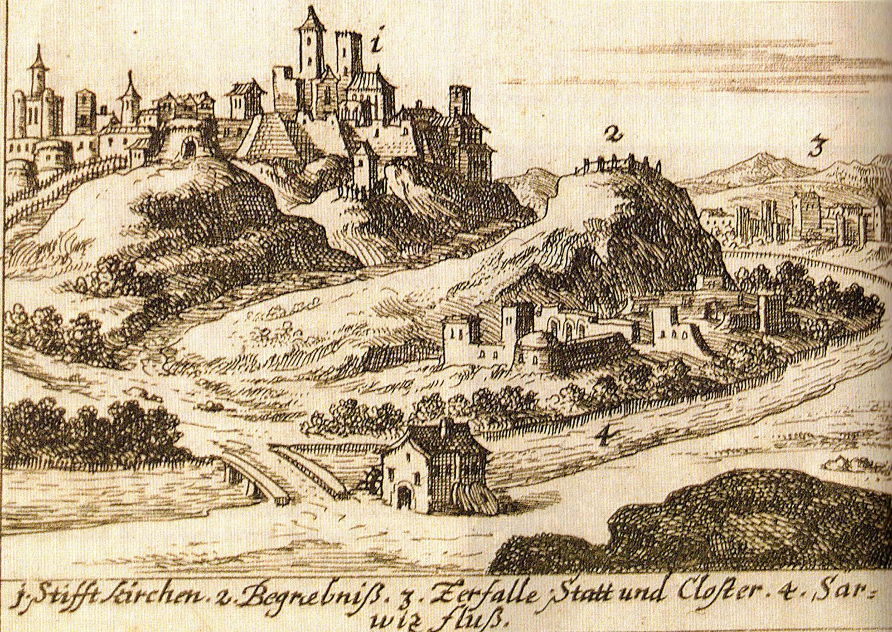
Törökkori Veszprém
1552-ben foglalta el a török (7 napos ostrom)
1566-ban visszafoglalták a magyarok, de nem tudták tartósan megtartani
A 150 év alatt 17-szer cserélt gazdát a vár
A püspök székhelyét a biztonságos Sümegre tette át

Slide 16
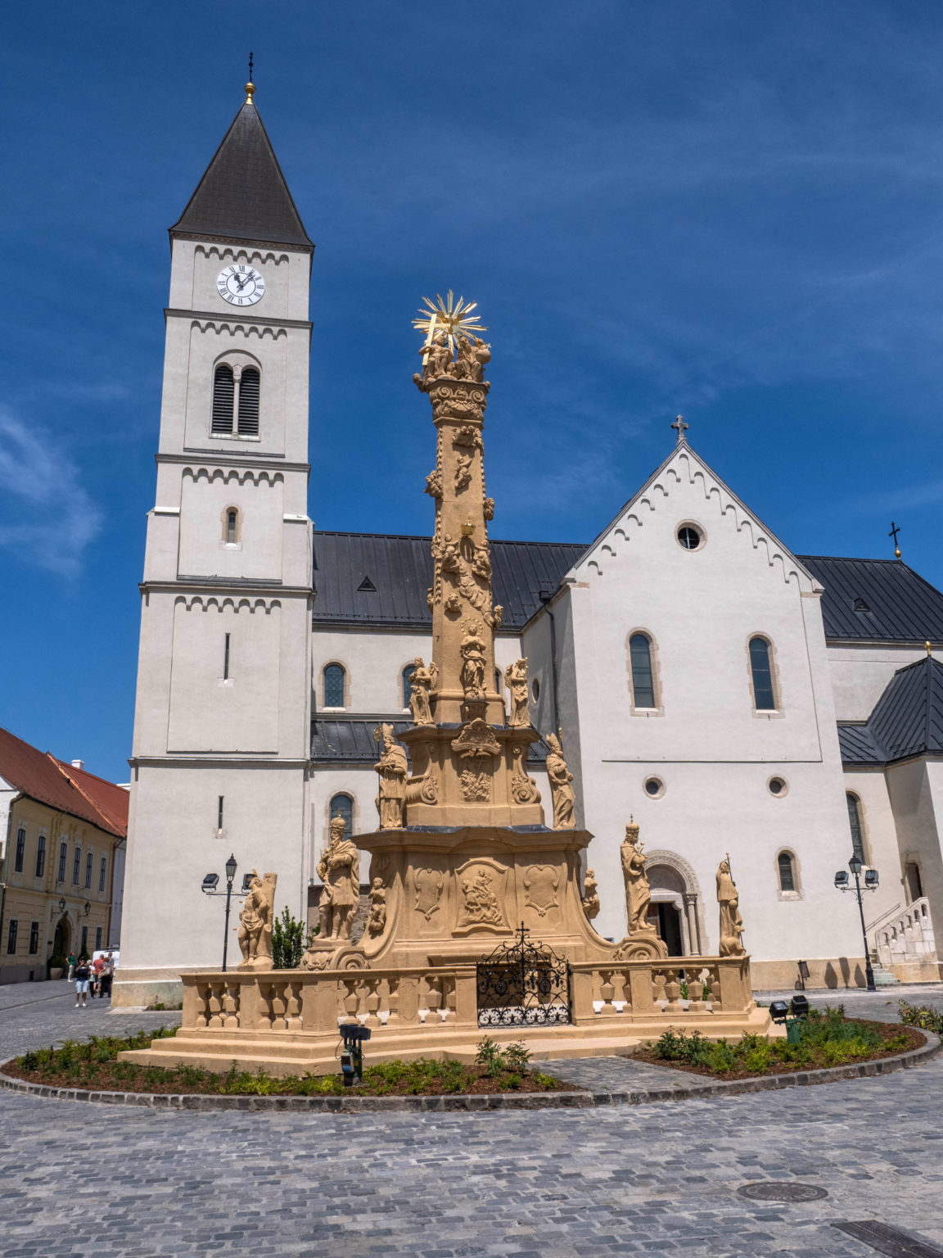
Veszprém a XVIII. században
1702: I.Lipót elrendelte a vár lerombolását – csak a külső föld-védművek és a déli kapuvédelmi rendszert bontották el
1704: a kurucok elfoglalták – majd a labancok elfoglalták és felgyújtották
→ a középkori város teljesen megsemmisült
Padányi Bíró Márton püspök jelentős építkezések Veszprémben – barokk
Szentháromság-szobor a székesegyházzal

Slide 17
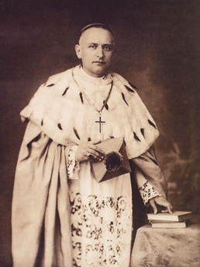
Mindszenty József Veszprémben
1944 márciusában – még a német megszállás előtt – veszprémi püspökké szentelték
1944 októberében memorandumot adott át a Szálasi-kormánynak, hogy kímélje meg az értelmetlen harcoktól a Dunántúlt – ellenséggé vált
1944 november végétől 1945. április 1-éig volt nyilas fogságban
a börtönben papszentelést is tartott (1944. december 7-én és 10-én is)

Slide 18
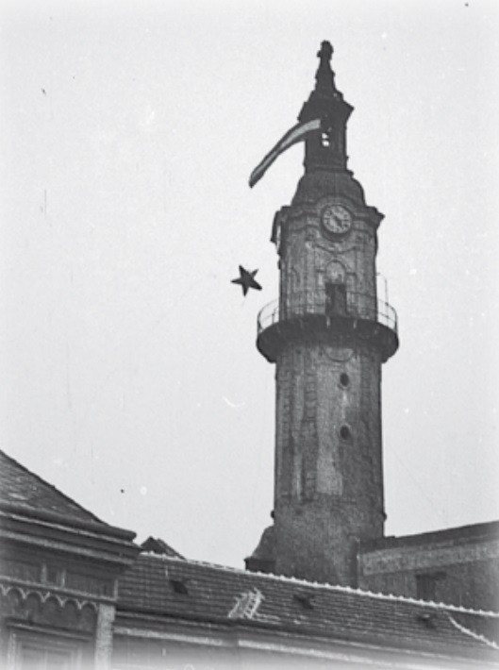
1956 - Veszprémben
Az egyetemisták által indított forradalom vér nélkül győzött
a Forradalmi Tanács elnöke dr. Brusznyai Árpád gimnáziumi tanár
ellenezte az egyetemisták felfegyverzését
csak november 4-én támadta meg Veszprémet a Szovjet Hadsereg – jelentősebb utcai harcok- nov. 6-ig
Leverik a vörös csillagot a Tűztoronyról

Slide 19
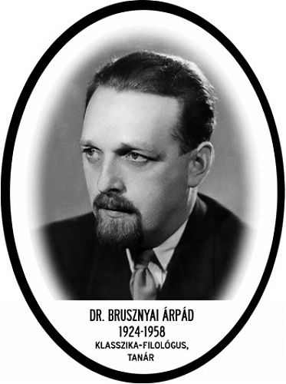
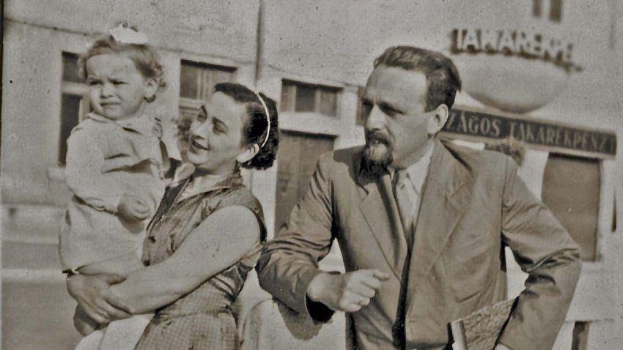
Brusznyai Árpádot koncepciós perbe fogták:
előbb életfogytiglani börtönre,
majd a helyi MSZMP vezetőjének személyes közbelépésére halálra ítélték
1958. januárjában kivégezték

Slide 20
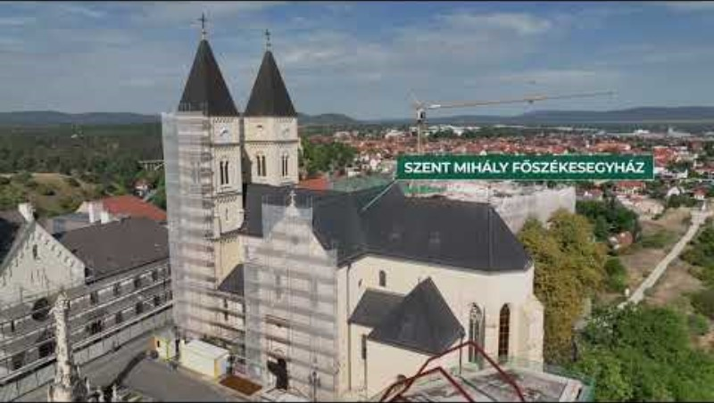
Veszprémi látnivalók
A veszprémi vár felújítása

Slide 21
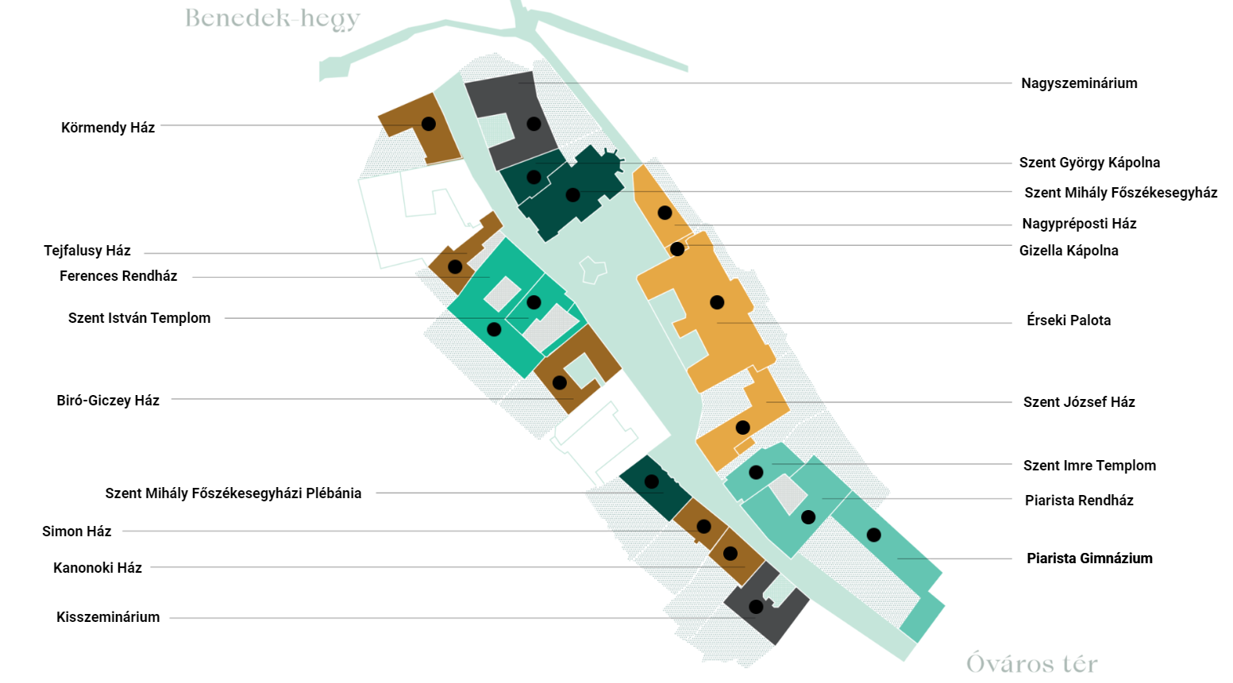

Slide 22
Feladatok Veszprém városában
1. Nyomkeresés
2. Képes krónika (kisfilm):
- Hősök kapuja
- Tűztorony
- Bíró-Giczey Ház
- Gizella-kápolna
- Szobrok a várban
3. Tudáspróba
4. Drámajáték:
− Szent István megalapítja a veszprémi püspökséget
− Gizella királyné hímzi a koronázási palástot
− A veszprémi püspök áthelyezi székhelyét Sümegre
− Mindszenty József átadja memorandumát a Szálasi-kormánynak
− Bursznyai Árpádot koncepciós perben másodfokon halálra ítélik
5. Múzeum megtekintése

Slide 23
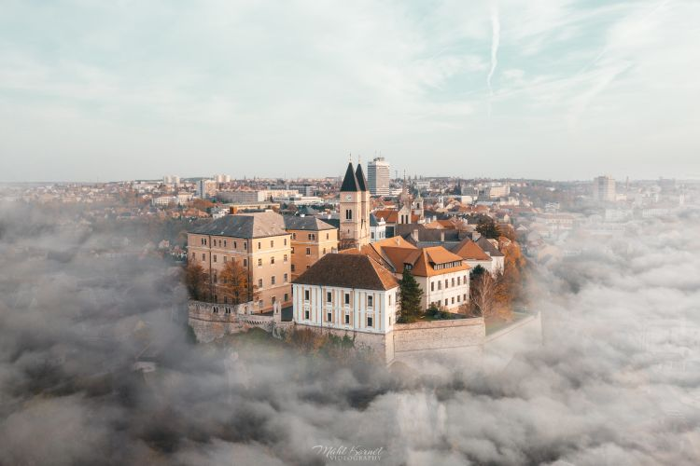
Irány Veszprém!

